Slide 1

TRƯỜNG MẦM NON GIA QUẤT
GIÁO ÁN
NHẬN BIẾT PHÂN BIỆT
Đề tài : Nhận biết phân biệt to - nhỏ
Lứa tuổi : 24 - 36 tháng
Giáo viên : Bùi Ngọc Châm

Slide 2
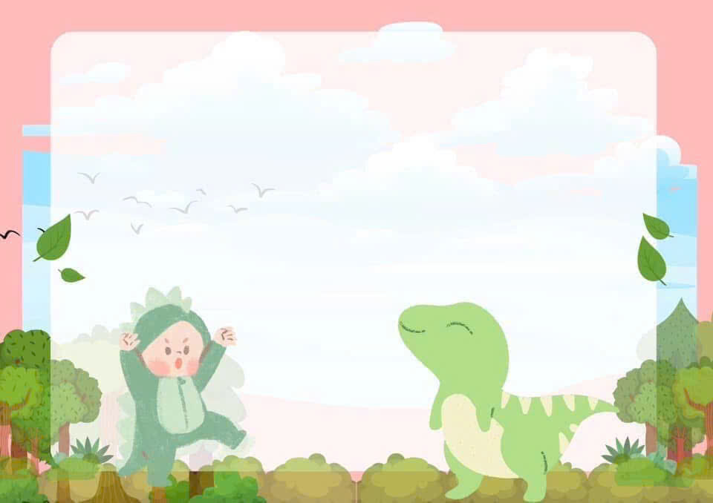
Ổn định tổ chức

Slide 3

Nhận biết: Quả to- quả nhỏ

Slide 4
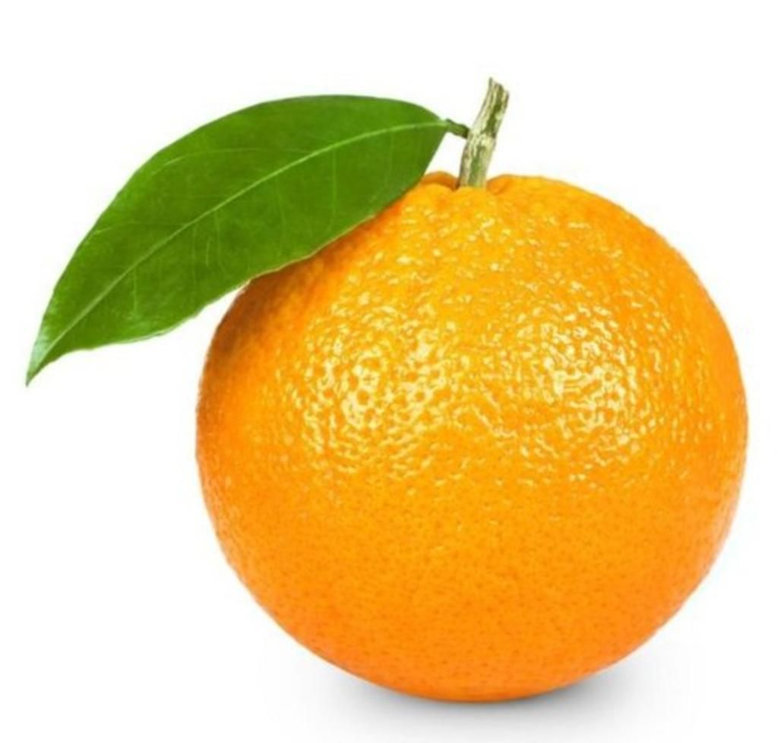

Quả dâu tây Quả cam

Slide 5
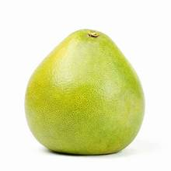
Quả cam Quả bưởi

Slide 6

Trò chơi: Lấy quả to, lấy quả nhỏ

Slide 7

Trò chơi: Thi xem đội nào nhanh

Slide 8

Kết thúc: Cô và trẻ hát bài “ Quả”

Slide 9


Giờ học đến đây là hết
Xin cảm ơn các cô và các con

